Slide 1
TRƯỜNG TH VÀ THCS ĐẠI CHÁNH
Giáo viên: Đặng Thị Dưỡng
Chào các em học sinh về với năm học mới
(2022- 2023)
Lớp 2A
MÔN TOÁN
CHỦ ĐỀ 1: ÔN TẬP VÀ BỔ SUNG
Bài 1: Ôn tập các số đến 100 ( Tiết 3

Slide 2
1: Trong hình dưới đây c
Thứ ba ngày 7 tháng 9 năm 2022
Toán
Ôn tập các số đến 100 ( tiết 3)
1
Em ước lượng xem trong hình có khoảng mấy chục viên bi rồi đếm số viên bi trong hình đó( theo mẫu).
a) Mẫu:
- Em ước lượng:
Khoảng 3 chục viên bi.
- Em đếm được:
32 viên bi
b)
- Em ước lượng:
Khoảng chục viên bi.
4
?
- Em đếm được:
viên bi
38
?

Slide 3
Thứ ba ngày 7 tháng 9 năm 2022
Toán
Ôn tập các số đến 100 ( tiết 3)
2
Em ước lượng xem trong hình có khoảng mấy chục cà chua rồi đếm số cà chua trong hình đó.
- Em ước lượng:
4
?
Khoảng chục quả cà chua.
- Em đếm được:
42 quả cà chua.
?

Slide 4
Thứ ba ngày 7 tháng 9 năm 2022
Toán
Ôn tập các số đến 100 (tiết 3)
3
Số
a)
Số 87 gồm 8 chục và 7 đơn vị, viết là: 87 = 80 +7.
b)
Số 45 gồm chục và đơn vị, viết là: 45= +
40
40
5
?
5
?
?
?
c)
Số 63 gồm chục và đơn vị, viết là: 63 = + .
60
60
?
?
3
?
3
?

Slide 5
Thứ ba ngày 7 tháng 9 năm 2022
Toán
Ôn tập các số đến 100(tiết 3)
4
65
66
1
2
3
4
5
6
7
8
9
10
a)
A
Em lắp bốn miếng bìa A,B,C,D vào vị trí thích hợp trong bảng.
75
76
76
76
11
12
13
14
15
16
17
18
19
20
21
22
23
24
25
26
27
28
29
30
B
47
48
31
32
33
34
35
36
37
38
39
40
58
57
58
58
41
42
43
44
45
46
47
48
49
b)
50
Tìm số lớn nhất ở mỗi miếng bìa A, B, C, D rồi viết các số đó theo thứ tự từ bé đến lớn.
51
52
53
54
55
56
57
58
59
60
C
25
26
36
61
62
63
64
65
66
67
68
69
70
35
36
36
71
72
73
74
75
76
77
78
79
80
43
44
81
82
83
84
85
86
87
88
89
90
D
53
54
54
54
91
92
93
94
95
96
97
98
99
100
36
54
58
76

Slide 6
Thứ ba ngày 7 tháng 9 năm 2022
Toán
Ôn tập các số đến 100
Chào tạm biệt các em

Slide 8
1
3
5
6
7
8
9
10

Slide 11
1

Slide 12
Bài 1

Slide 14
2

Slide 15
4

Slide 16
3

Slide 17
Củng cố
Notes:
Vì đây là bài luyện tập nên phần củng cố thầy cô linh động nhé

Slide 18
Notes:
Hoàn thành bài nào GV linh động viết vào nhé

Slide 21
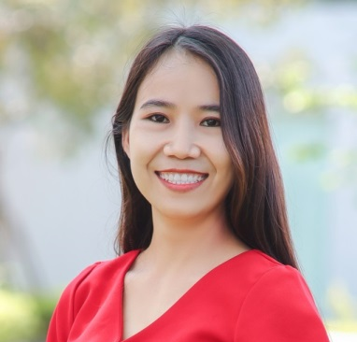
Người soạn : Phan Thị Linh
Năm sinh : 1990
Đơn vị công tác : Trường TH và THCS FPT
SĐT : 0916.604.268
Mail : linhpt33@fe.edu.vn
Thân chào Quý Thầy Cô!
Người soạn rất mong nhận được phản hồi và góp ý từ Quý Thầy Cô để bộ giáo án ppt được hoàn thiện hơn.
Mọi thông tin phản hồi mong được QTC gửi về:
+ Zalo: 0916.604.268
* Thầy cô có thể liên hệ khi cần được hỗ trợ soạn giáo án điện tử.

